Slide 1
Случайное кафе
Состав команды: Булыгина Юлия
Савчук Дарья

Slide 2
Отчёт по команде
Булыгина Юлия | Савчук Дарья
Разработка ТЗ | Разработка ТЗ
Анализ аналогов | Анализ предметной области
Ведение задач вTrello | Ведение задач вTrello
Проектирование диаграмм | Проектирование диаграмм
Проектирование БД | Проектирование структуры классов
Подключение модуля flaskSQLAlchemy | Разработка логики взаимодействия с Google API
Создание модели | Реализация поиска мест по ключевому слову
Реализация возможности регистрации/авторизации | Реализация добавления, скрытия мест
Внедрение поиска мест по фильтрам | Создание страницы просмотра выбранного места
Создание демо-видео | Создание презентации
Тестирование | Тестирование

Slide 3
Введение
Приложение:
позволяет сэкономить время
предлагает пользователю подходящие, но возможно неизвестные варианты
предоставляет широкий выбор заведений

Slide 4
Постановка задачи
Цель: разработать приложение для выбора подходящего заведения по заданным критериям.
Данная система направлена на пользование:
любым пользователем, у которого есть возможность просмотра кафе и их выбора по определённым критериям;
зарегистрированным пользователем, который также может оценить заведение или запретить показ данного места в случае, если оно ему не понравилось, и он не намерен больше посещать данное кафе.

Slide 5
Постановка задачи
Требования:
Регистрации и авторизации пользователей.
Возможность просмотра:
информации о выбранном кафе;
списка кафе по критериям;
понравившихся заведений.
Возможность редактирования данных различного рода:
оценка кафе. Данная функция доступна зарегистрированным пользователям;
запрет на показ кафе. Данная функция доступна зарегистрированным пользователям.

Slide 6
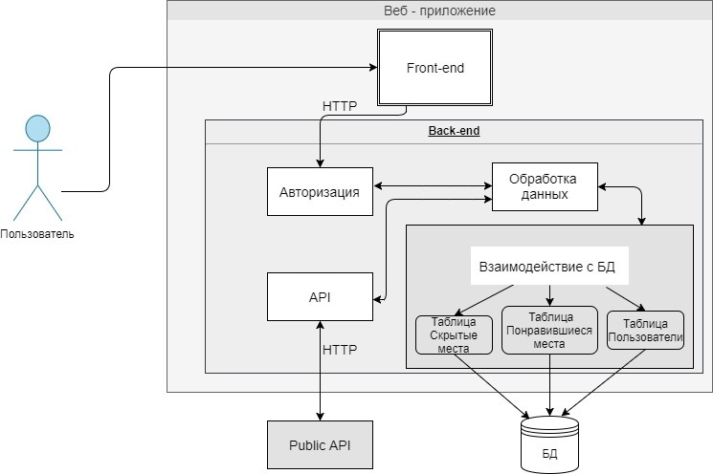
Модульная схема

Slide 7
Анализ предметной области
Python:
наличие архитектуры, благодаря которой его можно назвать продуманным и надежным языком
скорость разработки

Slide 8
Анализ предметной области
SQLite:
Кроссплатформенность
Высокая скорость простых операций выборки данных
Очень экономичная, в плане ресурсов, архитектура
Безопасность. БД хранится в одном файле, права доступа к которому можно контролировать стандартными средствами ОС

Slide 9
Тестирование

Slide 10
Тестирование

Slide 11
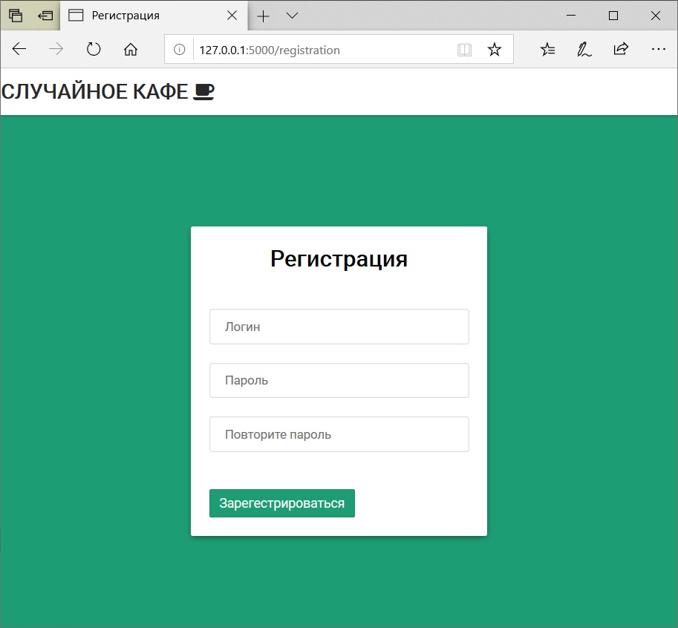
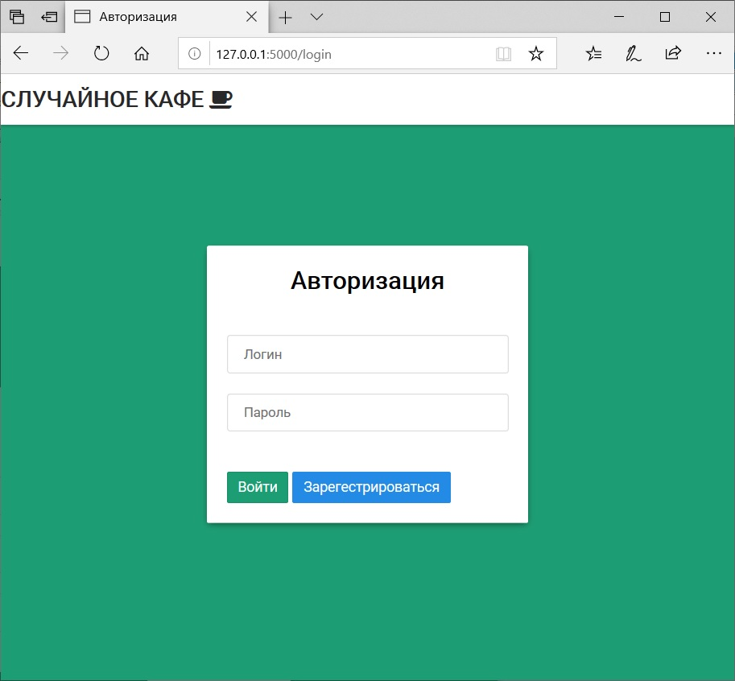
Реализация

Slide 12
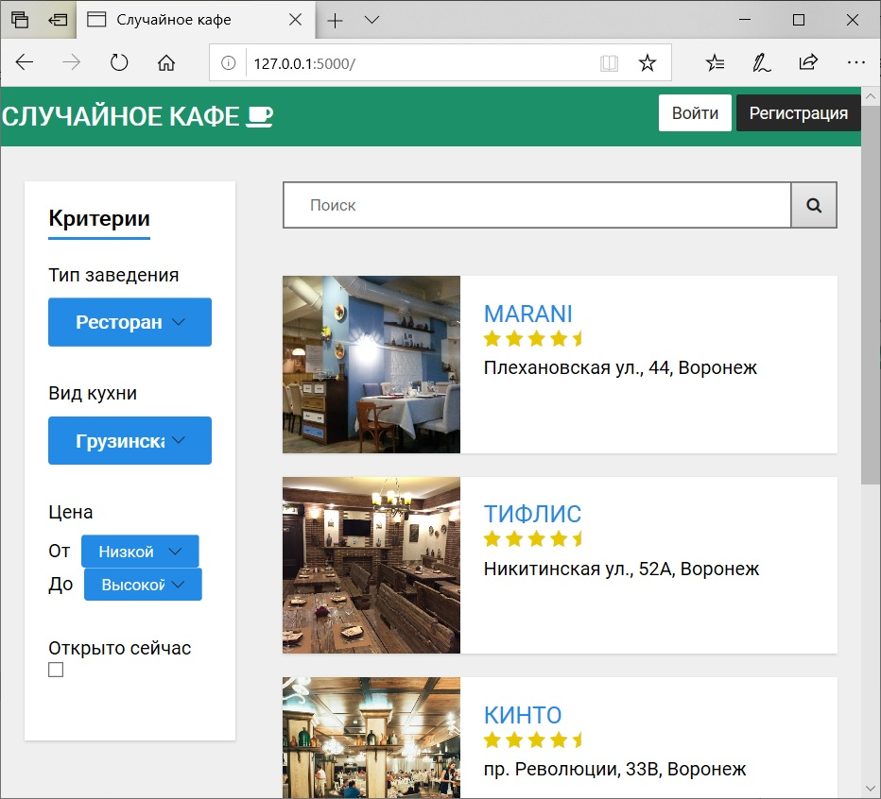
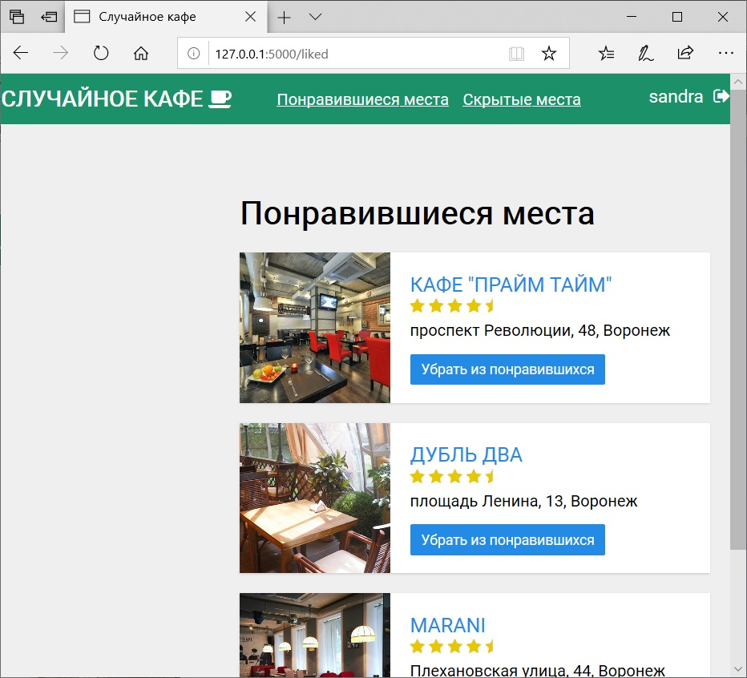
Реализация

Slide 13
Заключение
Мы реализовали в данном приложении:
Возможность регистрации и авторизации пользователей
Функцию просмотра:
информации о выбранном кафе;
списка кафе по критериям;
понравившихся заведений.
Функцию редактирования данных различного рода:
оценка кафе. Данная функция доступна зарегистрированным пользователям;
запрет на показ кафе. Данная функция доступна зарегистрированным пользователям.

